Slide 1
$$\text{800 −1200 °}\text{C}$$
$$\text{Zr}{\text{Cl}}_{\text{4}}\text{↑} \text{+} \text{Si}{\text{Cl}}_{\text{4}}\text{↑} \text{+4 }\text{CO}$$
$$\text{Zr}\text{[}\text{Si}{\text{O}}_{\text{4}}] \text{+} \text{3 }\text{C} \text{+} \text{4 }{\text{Cl}}_{\text{2}}$$
Zirkonsand Zr[SiO₄]
$$\text{Zr}{\text{Cl}}_{\text{4}}$$
K$\text{ristallisation}$
$$\text{Zr}{\text{Cl}}_{\text{4} }\text{+} \text{2 }{\text{H}}_{\text{2}}\text{O}$$
$$\text{Zr}{\text{Cl}}_{\text{4}}\text{∙}\text{2 }{\text{H}}_{\text{2}}\text{O}$$
$$\text{Umf}\text{ä}\text{llung}\text{, }\text{Reinigung}\text{, } \\ \text{Kalzinierung}$$
$$\text{Zr}{\text{O}}_{\text{2}}$$

Slide 2
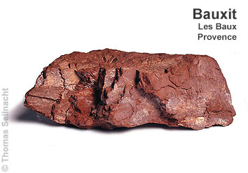
$$\text{a}\text{) }\text{Bauxit}\text{+}\text{NaOH} \underset{→}{\text{∆}\text{t}\text{, }\text{p}} \text{Na}\left[\text{Al}{\left(\text{OH}\right)}_{\text{4}}\right]\text{+}{\text{Fe}}_{\text{2}}{\text{O}}_{\text{3}}$$
Bayer-Verfahren
$$\text{b}\text{) }\text{Na}\left[\text{Al}{\left(\text{OH}\right)}_{\text{4}}\right] \underset{→}{\text{−}\text{∆}\text{t}} \text{Al}{\left(\text{OH}\right)}_{\text{3}}\text{+}\text{NaOH}$$
$$\text{c}\text{) 2 }\text{Al}{\text{(}\text{OH}\text{)}}_{\text{3 }}\underset{→}{\text{∆}\text{t}} {\text{Al}}_{\text{2}}{\text{O}}_{\text{3}}\text{+}{\text{H}}_{\text{2}}\text{O}$$
NaOH
Rotschlamm
brechen
Druckbehälter
Na[Al(OH)₄]
mahlen
T = 170 – 180 °C
filtrieren
Bauxit
Reaktionsgleichung 1
abkühlen
H₂O
Al(OH)₃
Kristallisationskeim
Kristallisierung
Reaktionsgleichung 2
Reaktionsgleichung 3
Al₂O₃
Drehrohröfen

